Slide 1
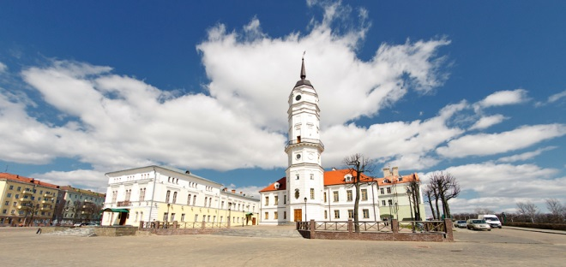
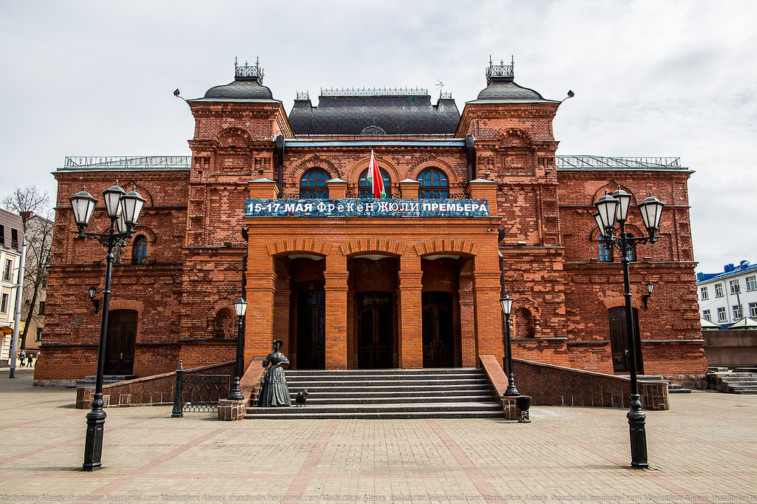
Могилев культурный
Аскерханова Алина 9 «Д»

Slide 2
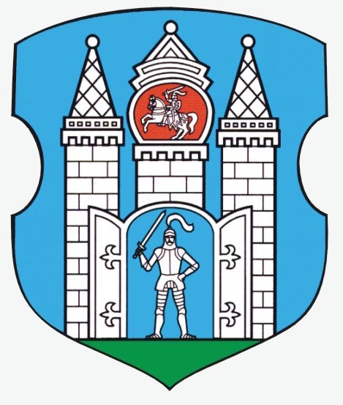
Введение
Могилёв – наше всё
Могилёв — областной город Беларуси на берегу Днепра с более чем семивековой историей. И по сей день здесь сохранилось немало исторической застройки, а сам город — красив и ухожен.

Slide 3
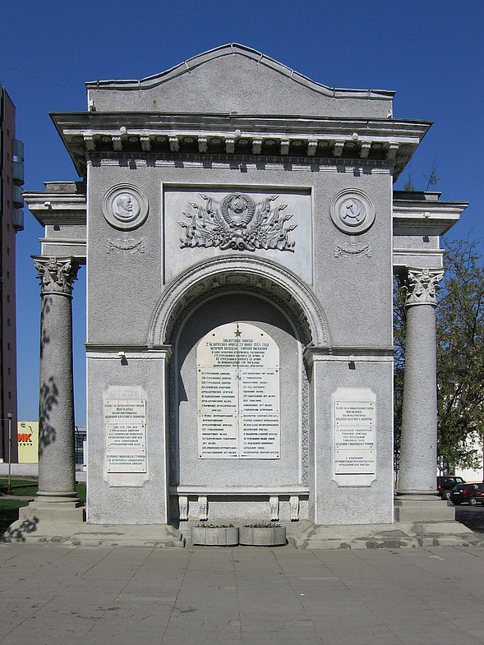
Архитектура
Мемориальная арка
Она была построена в 1780 году к приезду императрицы Екатерины II. Через эту арку императрица въезжала в город.
За время своего существования арка трижды меняла свое название: Арка Славы, Триумфальная арка и Мемориальная арка
(в наши дни).

Slide 4
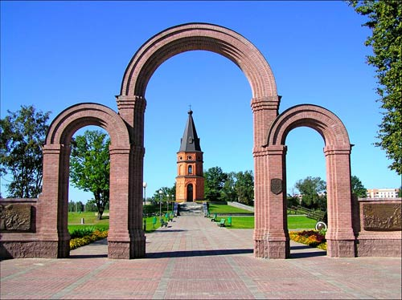
Архитектура
Мемориальный комплекс «Буйничское поле»
Он был открыт 9 мая 1995 года в честь 40-летия победы над фашистской Германией.
Общая площадь составляет 22 гектара.
Его сооружение проходило под руководством архитекторов В.В. Чаленко и О.П. Барановского

Slide 5
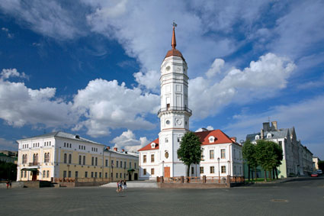
Архитектура
Могилёвская ратуша
Каменную башню ратуши строили долго и основательно. Строительство началось в 1679 году.
Высота ее была 46 метров.
На ратуше были установлены часы.

Slide 6
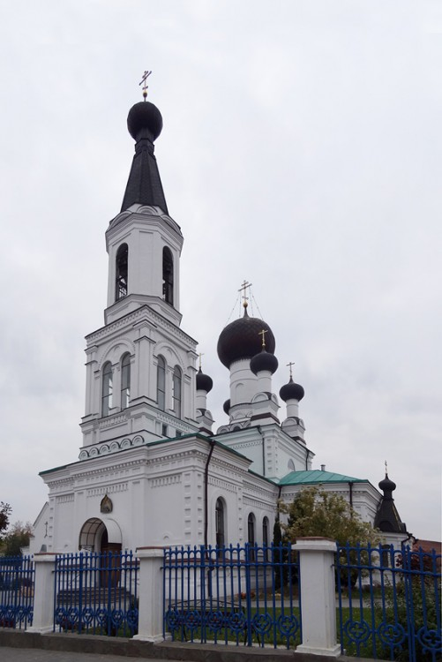
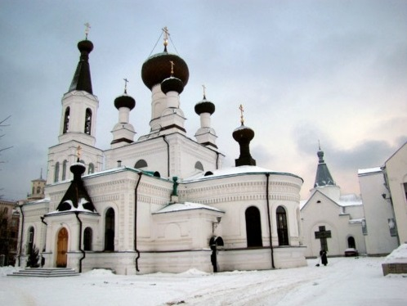
Архитектура
Собор Трёх Святителей
Главный собор Могилева, а также он является наиболее посещаемым. Характерной чертой храма, является то, что в нем есть три входа.

Slide 7
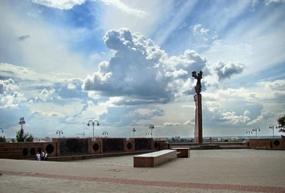
Архитектура
Мемориальный комплекс «Борцам за Советскую власть»
Он был построен в 1982 году и приурочен к юбилею обороны Могилева от немецко-фашистских захватчиков.
Памятник создавался в советское время и отражает коммунистическую идеологию Советского Союза.

Slide 8
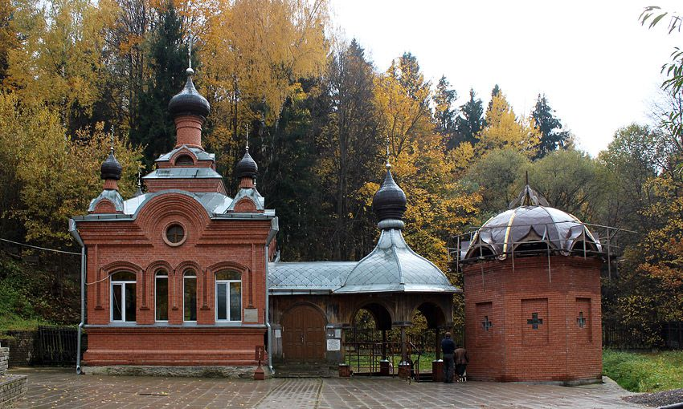
Архитектура
Полыковичская крыница
Криница находится в 7 километрах от Могилёва. Впервые упоминания о ней появились в летописях от 1552 г., когда Станислав Кезгайло, могилевский староста, купил себе деревню Полыковичи.

Slide 9
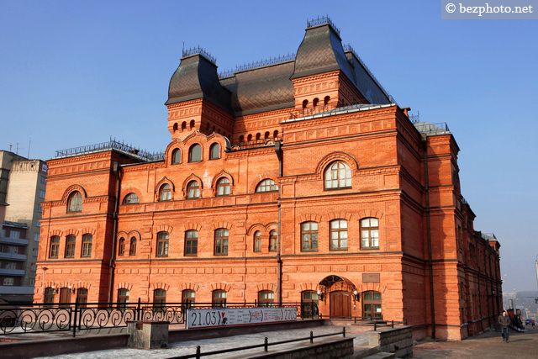
Театры
Драматический театр
Был построен в 1886-1888 годах по проекту архитектора П. Камбурова и инженера В. Мильяновского.
Здание из красного кирпича, прямоугольное в плане с двумя «башенками» по углам.
Зрительный зал вмещает 500 человек.

Slide 10
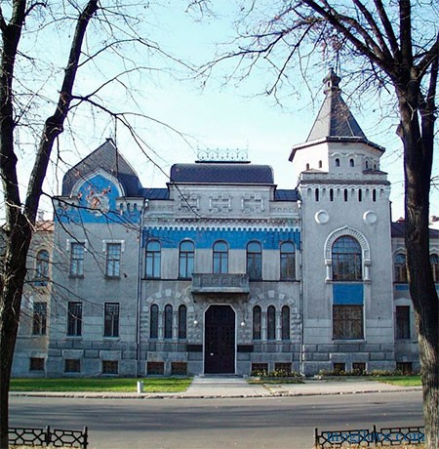
Музеи
Художественный музей Масленникова П.В
Был открыт 19 ноября 1990 года.
Под музей было выделено здание – памятник архитектуры XX века, построенное в стиле русский модерн.
Раньше в нем располагалось отделение крестьянско-земельного банка.

Slide 11
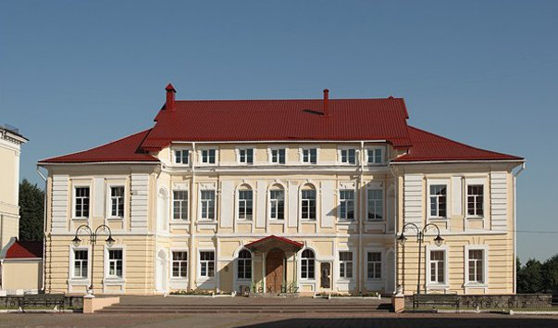
Музеи
Краеведческий музей
Музей им. Е. Р. Романова – старейший музей Могилева. Он был открыт в 15 ноября 1867 года по инициативе губернского статистического комитета. В 1918 году музей объединился с церковно-археологическим музеем.

Slide 12
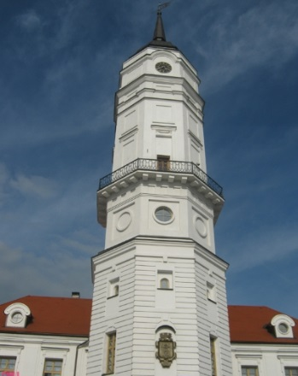
Музеи
Музей истории Могилёва
Он открылся в 1990 году в восстановленной городской ратуше на центральной площади.
Ратуша и музей истории города – визитная карточка Могилева.
Площадь экспозиции 78 квадратных метров.
Основной фонд насчитывает более 7 тысяч единиц хранения.

Slide 13
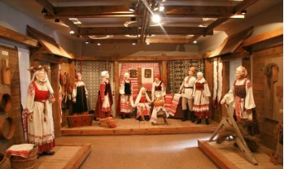
Музеи
Этнографический музей
Был открыт в 1981 году. Филиал создан с целью изучения народного крестьянского белорусского быта, обычаев, традиций, костюмов и обрядов.
В 1999 году музей этнографии переехал из небольшого деревянного дома в просторное помещение бывшего Музея декабристов.

Slide 14
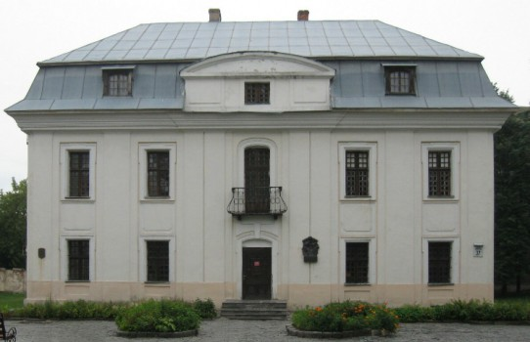
Музеи
Художественный музей В.К. Бялыніцкага Бірулі
Первый мемориальный музей в нашей стране, посвященный творчеству знаменитого художника, в честь которого он и был назван. Музей открыт не в его родном доме, а в памятнике гражданской архитектуры XVII века — доме, в котором несколько дней проживали императрица Екатерина II и австрийский император Иосиф II.

Slide 15
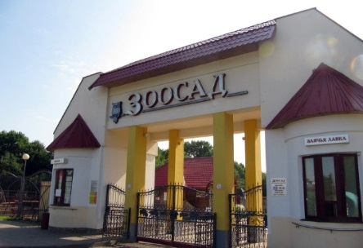
Мероприятия
МогилЁвский Зоосад
Могилевский зоосад – пожалуй, самый молодой и необычных из всех зоопарков Республики Беларусь. Он создан в 2004 году на базе Могилевского агротехнического колледжа, где обучают будущих егерей и лесников.

Slide 16
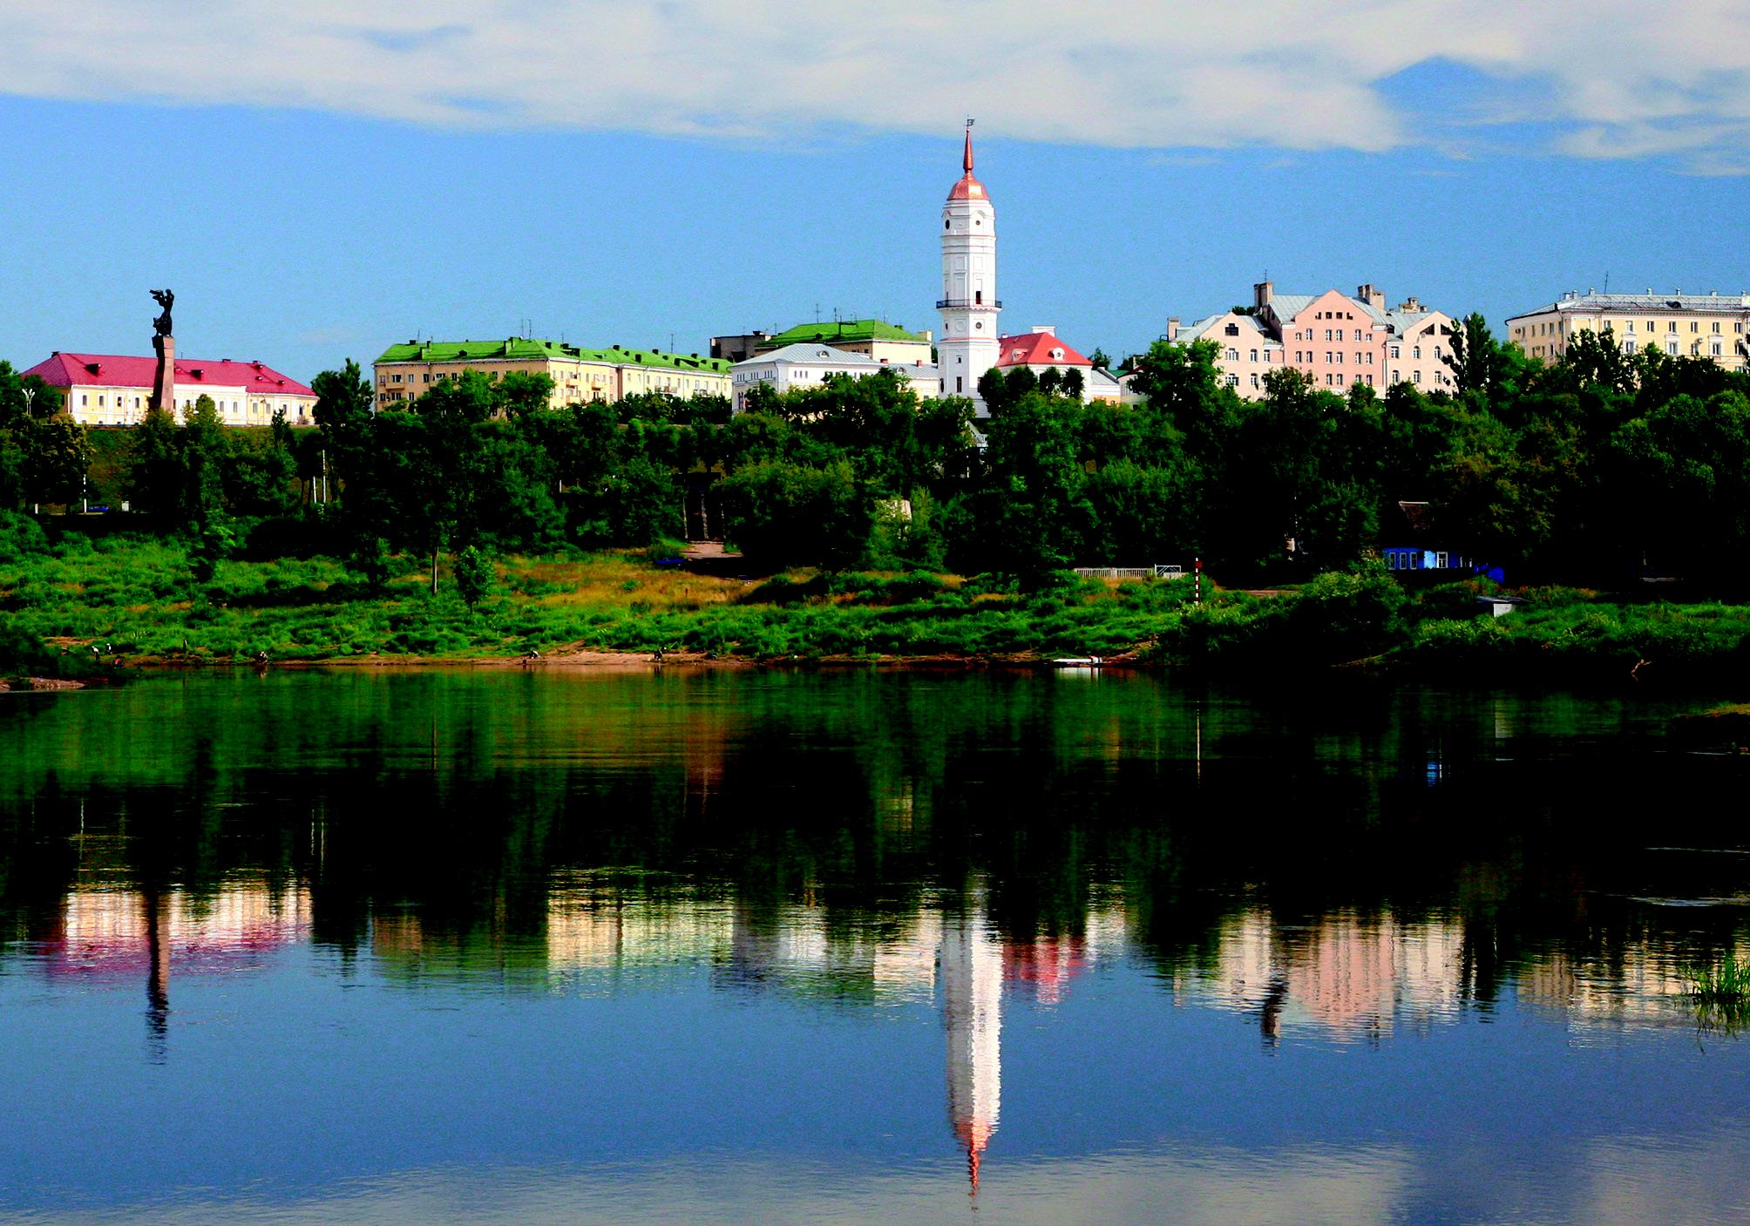
Спасибо за внимание

